Slide 1

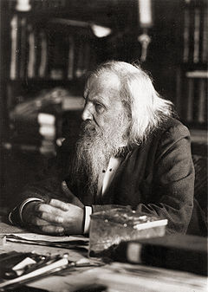
Жизнь и деятельность
Дмитрия Ивановича Менделеева
190 лет со дня рождения
"Во благо
России"
(1834-1907)
Онлайн - презентация

Slide 2
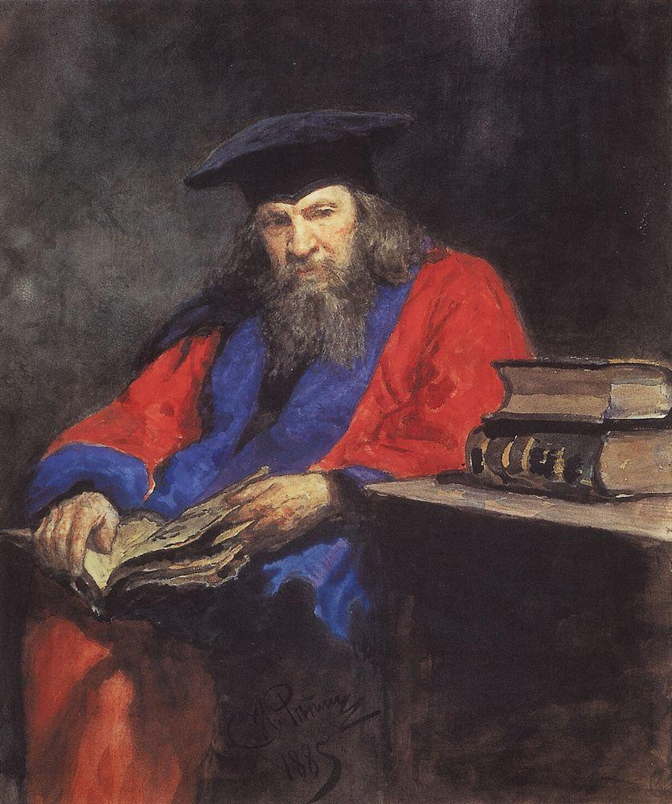
Биография Дмитрия Менделеева
Дмитрий Иванович Менделеев (1834 — 1907) – русский ученый, химик.
Родился недалеко от Тобольска в селе Верхние Аремзяны.
Обучение в своей биографии Дмитрий Менделеев проходил вначале в тобольской гимназии. Затем в жизни Менделеева с успехом, золотой медалью был закончен педагогический институт Петербурга (физико-математический факультет).
С 1855 по 1890 год преподавал (в гимназиях в Симферополе, Одессе, университете Петербурга). С 1892 года деятельность Менделеева связана с метрологией, под его инициативой была сформирована Палата мер и весов.

Slide 3
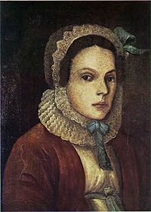
Родители
Мать – Мария Дмитриевна Менделеева (урожденная Корнильева), отец которой был не только владельцем первых в Сибири бумажной и хрустальной фабрик, но и одной из лучших библиотек.

Slide 4
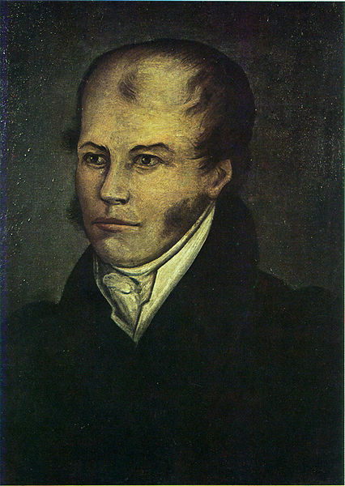
Отец – Иван Павлович Менделеев, в 1807 году закончил Главный педагогический институт в г. Петербурге и был направлен в Тобольск преподавателем философии, политэкономии и изящных искусств.

Slide 5
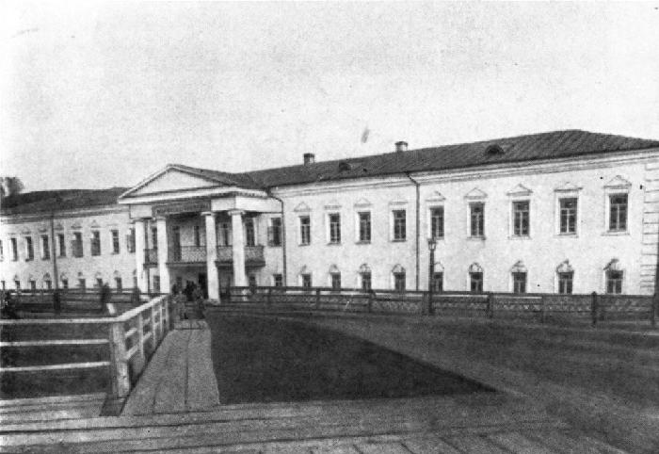
18 июля 1849 году Д.И.Менделеев окончил Тобольскую гимназию.

Slide 6
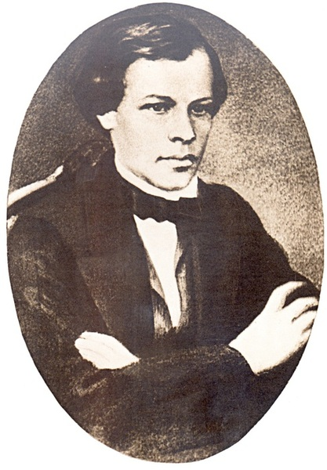
Студенческие годы
В 1850 г. Д.И. Менделеев вместе с матерью приехал в Петербург, где поступил в Главный педагогический институт на отделение естественных наук физико-математического. В студенческие годы Д.И. Менделеев серьезно занимался минералогией, зоологией, ботаникой, им была написана студенческая диссертация "Опыт исследования о грызунах Петербургской губернии".
В 1855 г. он окончил институт с золотой медалью и был направлен учителем в Симферопольскую гимназию. В Симферополе, а затем в Одессе одновременно с преподаванием Д.И. Менделеев продолжал заниматься научной работой, результатом которой явился следующий научный труд – «Удельные объемы».

Slide 7
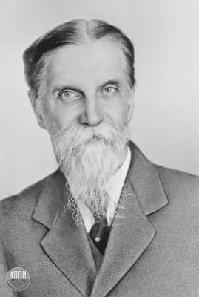
В расцвете творческих сил
В 1861 году профессор А.А.Воскресенский рекомендует Д.И.Менделеева на свое место на кафедре химии в Инженерной академии. Первым блестящим результатом трудов Д.И.Менделеева стал учебник «Органическая химия». «…Его превосходный по ясности и простоте учебник не имел себе подобного в европейской литературе» (К.А.Тимирязев).

Slide 8
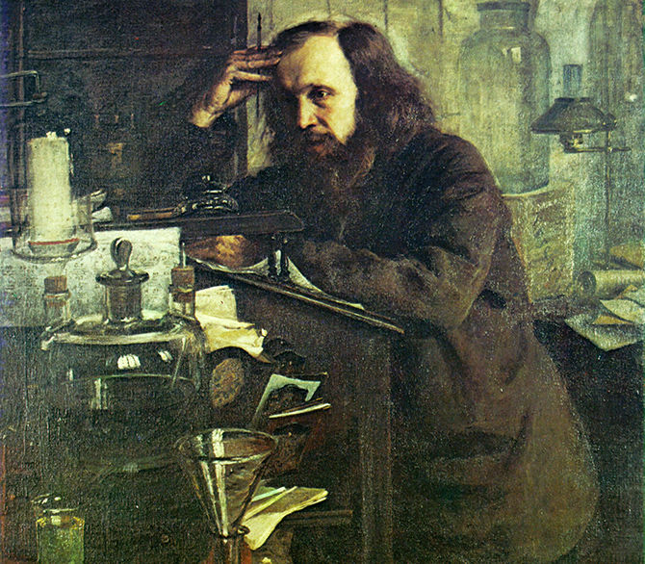
Пять главных достижений Дмитрия Менделеева
19 октября 1875 года в докладе на заседании физического общества при Петербургском университете Дмитрий Менделеев выдвинул идею аэростата с герметичной гондолой для исследования высотных слоёв атмосферы. Дмитрий Менделеев был фантастически эрудированным человеком и учёным, исследователем во многих науках. За свою жизнь Менделеев сделал немало великих открытий.

Slide 9
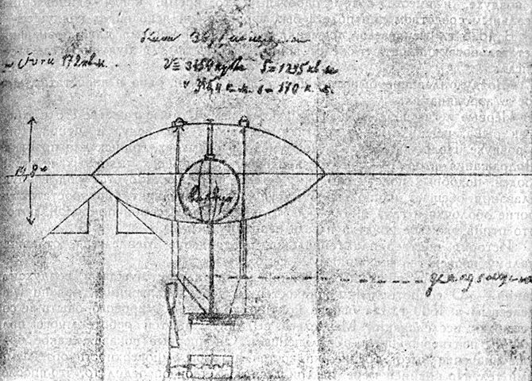
СОЗДАНИЕ УПРАВЛЯЕМОГО АЭРОСТАТА
Дмитрий Менделеев занимался изучением газов в химии. Также Менделеева интересовали проекты стратостатов и аэростатов.
Так в 1875 году он разработал проект стратостата объёмом около 3600 м3 с герметичной гондолой, подразумевающий возможность подъёма в верхние слои атмосферы, уже позже он спроектировал управляемый аэростат с двигателями.

Slide 10
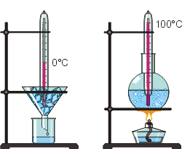
ОТКРЫТИЕ КРИТИЧЕСКОЙ ТЕМПЕРАТУРЫ
Ещё одно немалое достижение Менделеева – это открытие «температуры абсолютного кипения жидкостей», то есть критической температуры. Критическую температуру Менделеев открыл в 1860 году, устроив в своем доме лаборатории, с помощью которой он исследовал поверхностное натяжение жидкостей при различных температурах. Сама под собой в термодинамике «критическая температура» подразумевает значение температуры в критической точке, то есть при температуре выше критической точки газ невозможно сконденсировать ни при каком давлении.

Slide 11
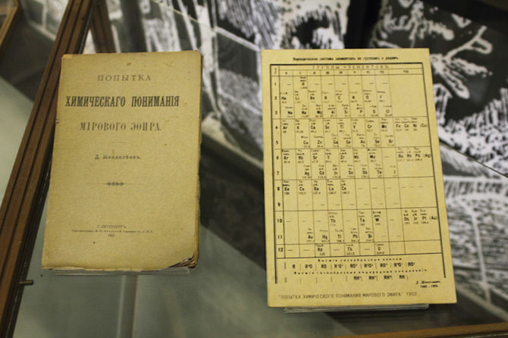
ОТКРЫТИЕ ОБЩЕГО УРАВНЕНИЯ СОСТОЯНИЯ ИДЕАЛЬНОГО ГАЗА
Уравнение состояния идеального газа – это формула, устанавливающая зависимость между давлением, молярным объёмом и абсолютной температурой идеального газа. Это уравнении называется уравнением Клайперона-Менделеева, именно потому что вклад в открытие уравнения внесли оба этих ученых. Если уравнение Клапейрона содержало неуниверсальную газовую постоянную, значение которой необходимо было измерять для каждого газа, то Менделеев нашел коэффициент пропорциональности того, чего он назвал универсальной газовой постоянной.

Slide 12
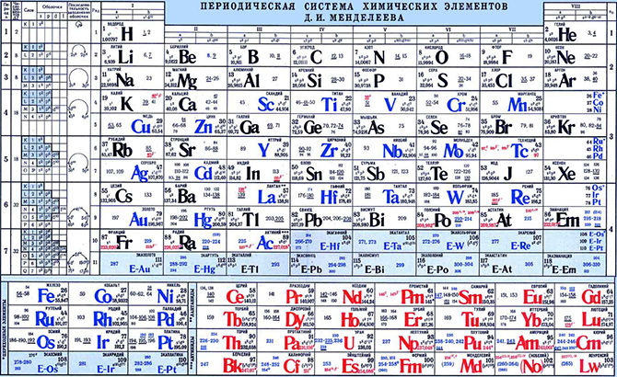
СОЗДАНИЕ ПЕРИОДИЧЕСКОЙ ТАБЛИЦЫ ХИМИЧЕСКИХ ЭЛЕМЕНТОВ
Одним из главных достижений Дмитрия Ивановича Менделеева было создание периодической таблицы химических элементов. Эта таблица – классификация химических элементов, устанавливающая зависимость различных свойств элементов от заряда атомного ядра. Таблица – это графическое выражение периодического закона, который установил сам Менделеев. Также известно, что периодическая таблица, разработанная Менделеевым больше в рамках химии, явилась готовой систематизацией типов атомов для новых разделов физики.

Slide 13
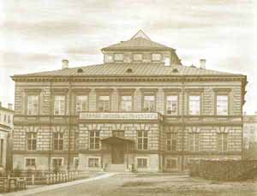
ОТКРЫТИЕ ГЛАВНОЙ ПАЛАТЫ МЕР И ВЕСОВ
Главная палата мер и весов была учреждена в 1893 году в Санкт-Петербурге по инициативе Дмитрия Менделеева. Главная палата мер и весов являлась центральным учреждением Министерства финансов и заведовала поверочной частью в Российской империи и подчиненным отделу торговли. Задачей этой Палаты, которую открыл Менделеев, было «сохранение единообразия, верности и взаимного соответствия мер и весов», как говорилось в Положении о мерах на 1899 год. Ныне Главная палата мер и весов – это Всероссийский научно-исследовательский институт метрологии имени Д.И. Менделеева

Slide 14
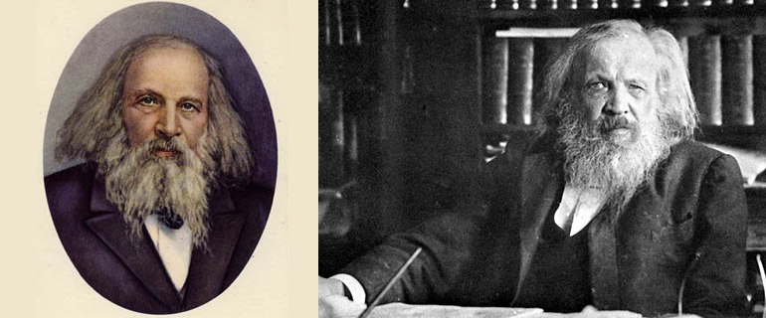
Развитие научных и технических идей Д.И.Менделеева.
.
В 1907 году Д.И.Менделева не стало. Огромная толпа проводила его в последний путь. Впереди несли огромную периодическую таблицу химических элементов. Научные и технические идеи Д.И.Менделеева развиваются и притворяются в многочисленных трудах советских и зарубежных учёных.

Slide 15
Спасибо за внимание

